Slide 1


ДЕРЖАВНИЙ УНІВЕРСИТЕТ ІНФОРМАЦІЙНО-КОМУНІКАЦІЙНИХ ТЕХНОЛОГІЙ НАВЧАЛЬНО-НАУКОВИЙ ІНСТИТУТ ІНФОРМАЦІЙНИХ ТЕХНОЛОГІЙ Кафедра Інженерії програмного забезпечення
КУРСОВА РОБОТА
З предмету “Конструювання програмного забезпечення (JAVA)”
Виконав: ст. гр. ПД-34 Солов’ян А.О.
Київ-2024

Slide 2
ЗАВДАННЯ КУРСОВОЇ РОБОТИ
Загальні завдання:
ознайомлення з мовою програмування Java;
отримання практичних навичок у застосуванні технологій проектування та розробки програмного забезпечення;
закріплення навичок вирішення інженерних завдань із застосуванням методів та засобів інженерії програмного забезпечення;
отримання та закріплення навичок проектування та розробки застосунків;
Назва та призначення проекту: WotStat

Slide 3




ОГЛЯД ПРОГРАМНОГО ЗАБЕЗПЕЧЕННЯ
Android Studio IDE для розробки на різних мовах програмування, включаючи Java, Kotlin, та інші. Особливості:
Інтегрована підтримка різних мов програмування.
Потужні інструменти для розробки, налагодження та тестування додатків.
Підтримка плагінів для розширення функціональності.
GitHub Веб-сервіс для зберігання та спільної роботи над програмним забезпеченням за допомогою системи контролю версій Git. Особливості:
Можливість створення та спільного редагування коду з декількома розробниками.
Зручний інтерфейс для ведення проблем та задач.
Postman Інструмент для тестування API, який дозволяє створювати та виконувати запити до серверів. Особливості:
Можливість створення та збереження колекцій запитів.
Інтеграція з CI/CD для автоматизованого тестування.
Зручний інтерфейс для налагодження та аналізу відповідей API.
Docker Платформа для автоматизації розгортання додатків у контейнерах.
Особливості:
Можливість створення та управління контейнерами для розробки та продакшн середовищ.
Підтримка Docker Compose для управління багатоконтейнерними додатками.
Легка інтеграція з різними хмарними сервісами.

Slide 4
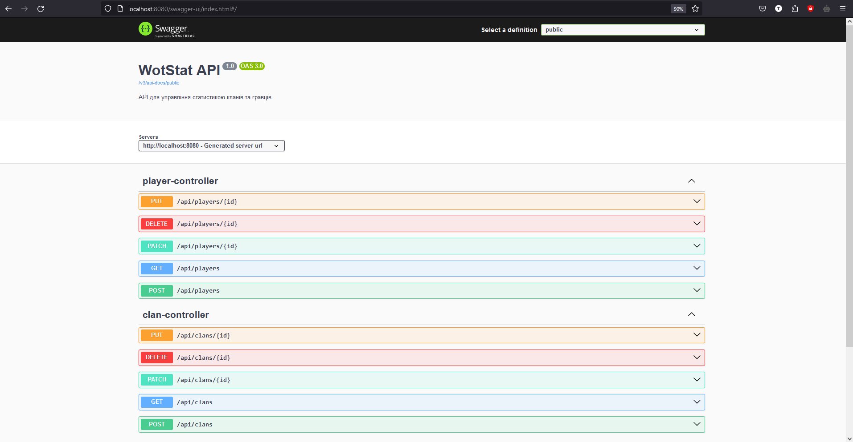
Swagger UI

Slide 5
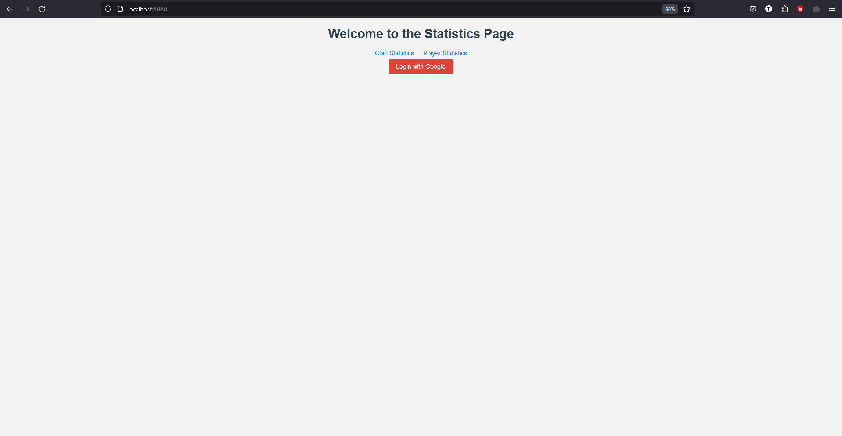
Головна сторінка

Slide 6
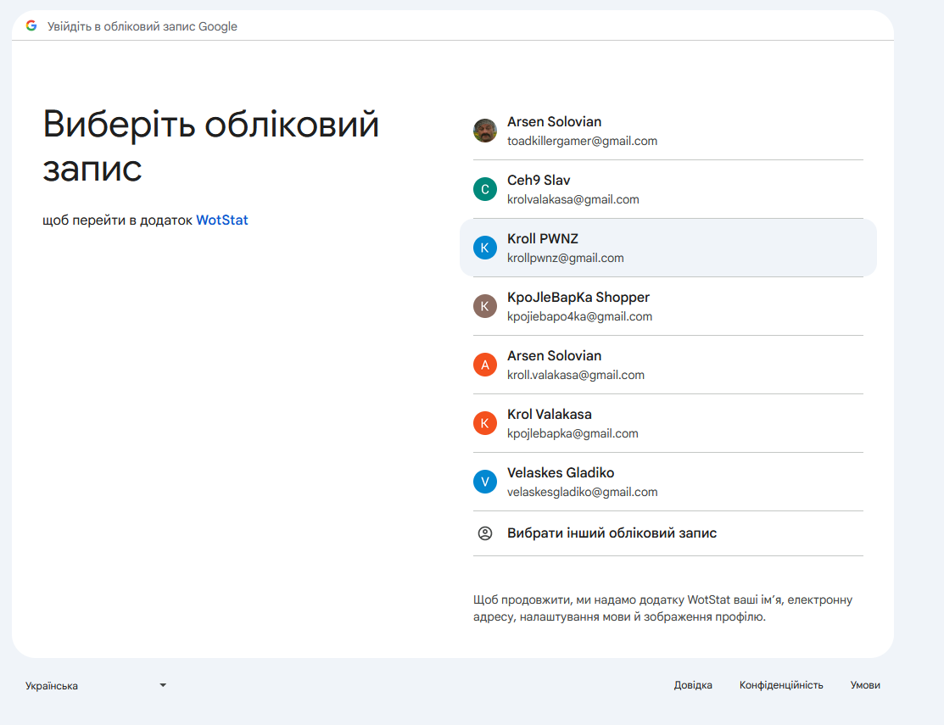
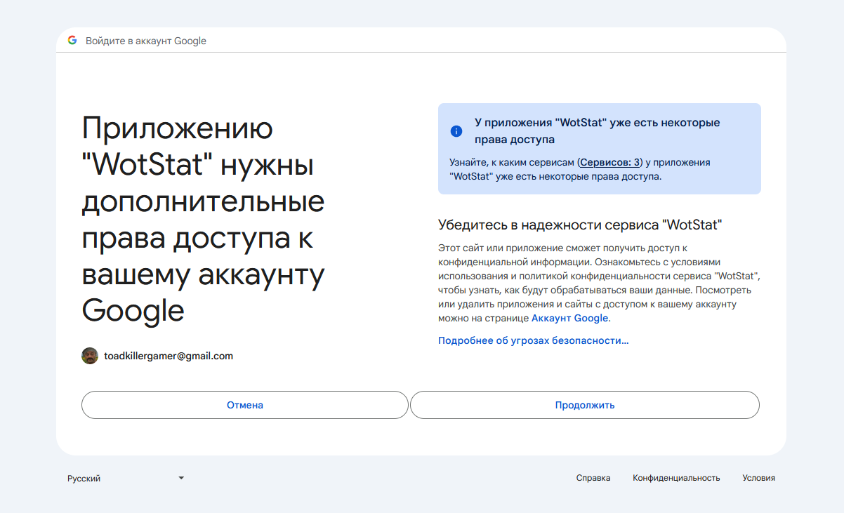
Авторизація

Slide 7
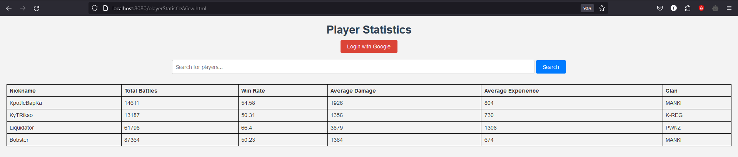
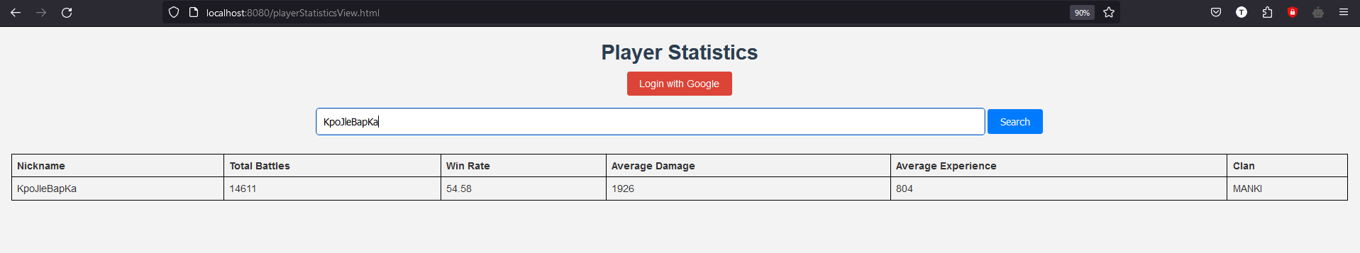
Пошук статистики гравця

Slide 8
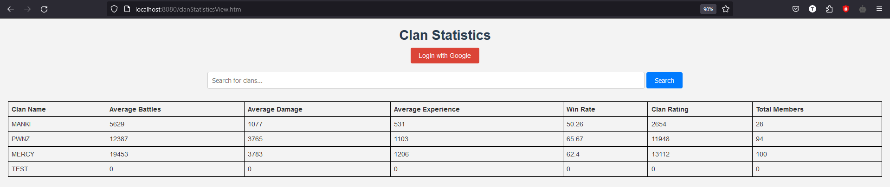
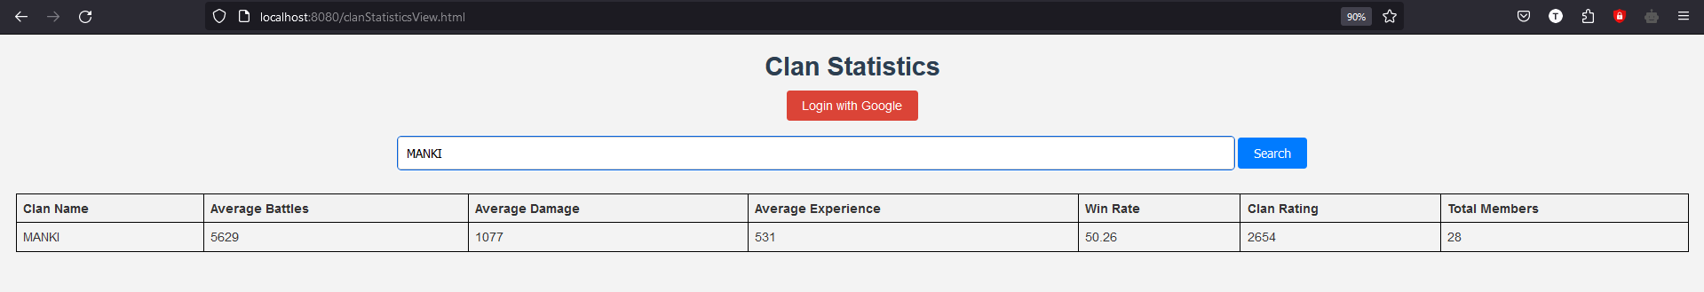
Пошук статистики клану

Slide 9
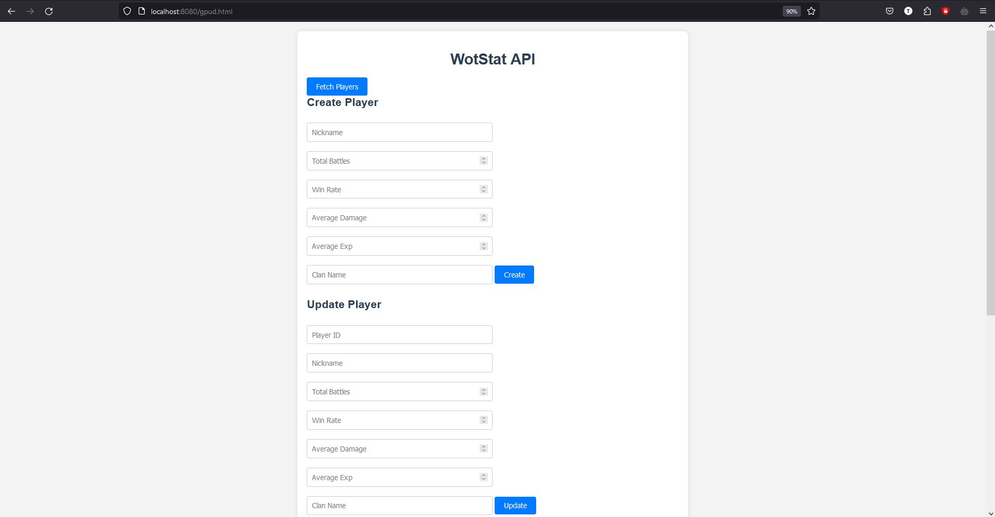
Додавання нових гравців

Slide 10
ДЯКУЮ ЗА УВАГУ!

